Slide 1
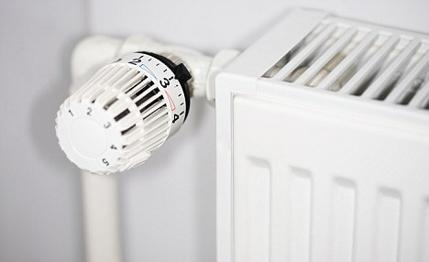

Casus : SMART CV

Slide 2
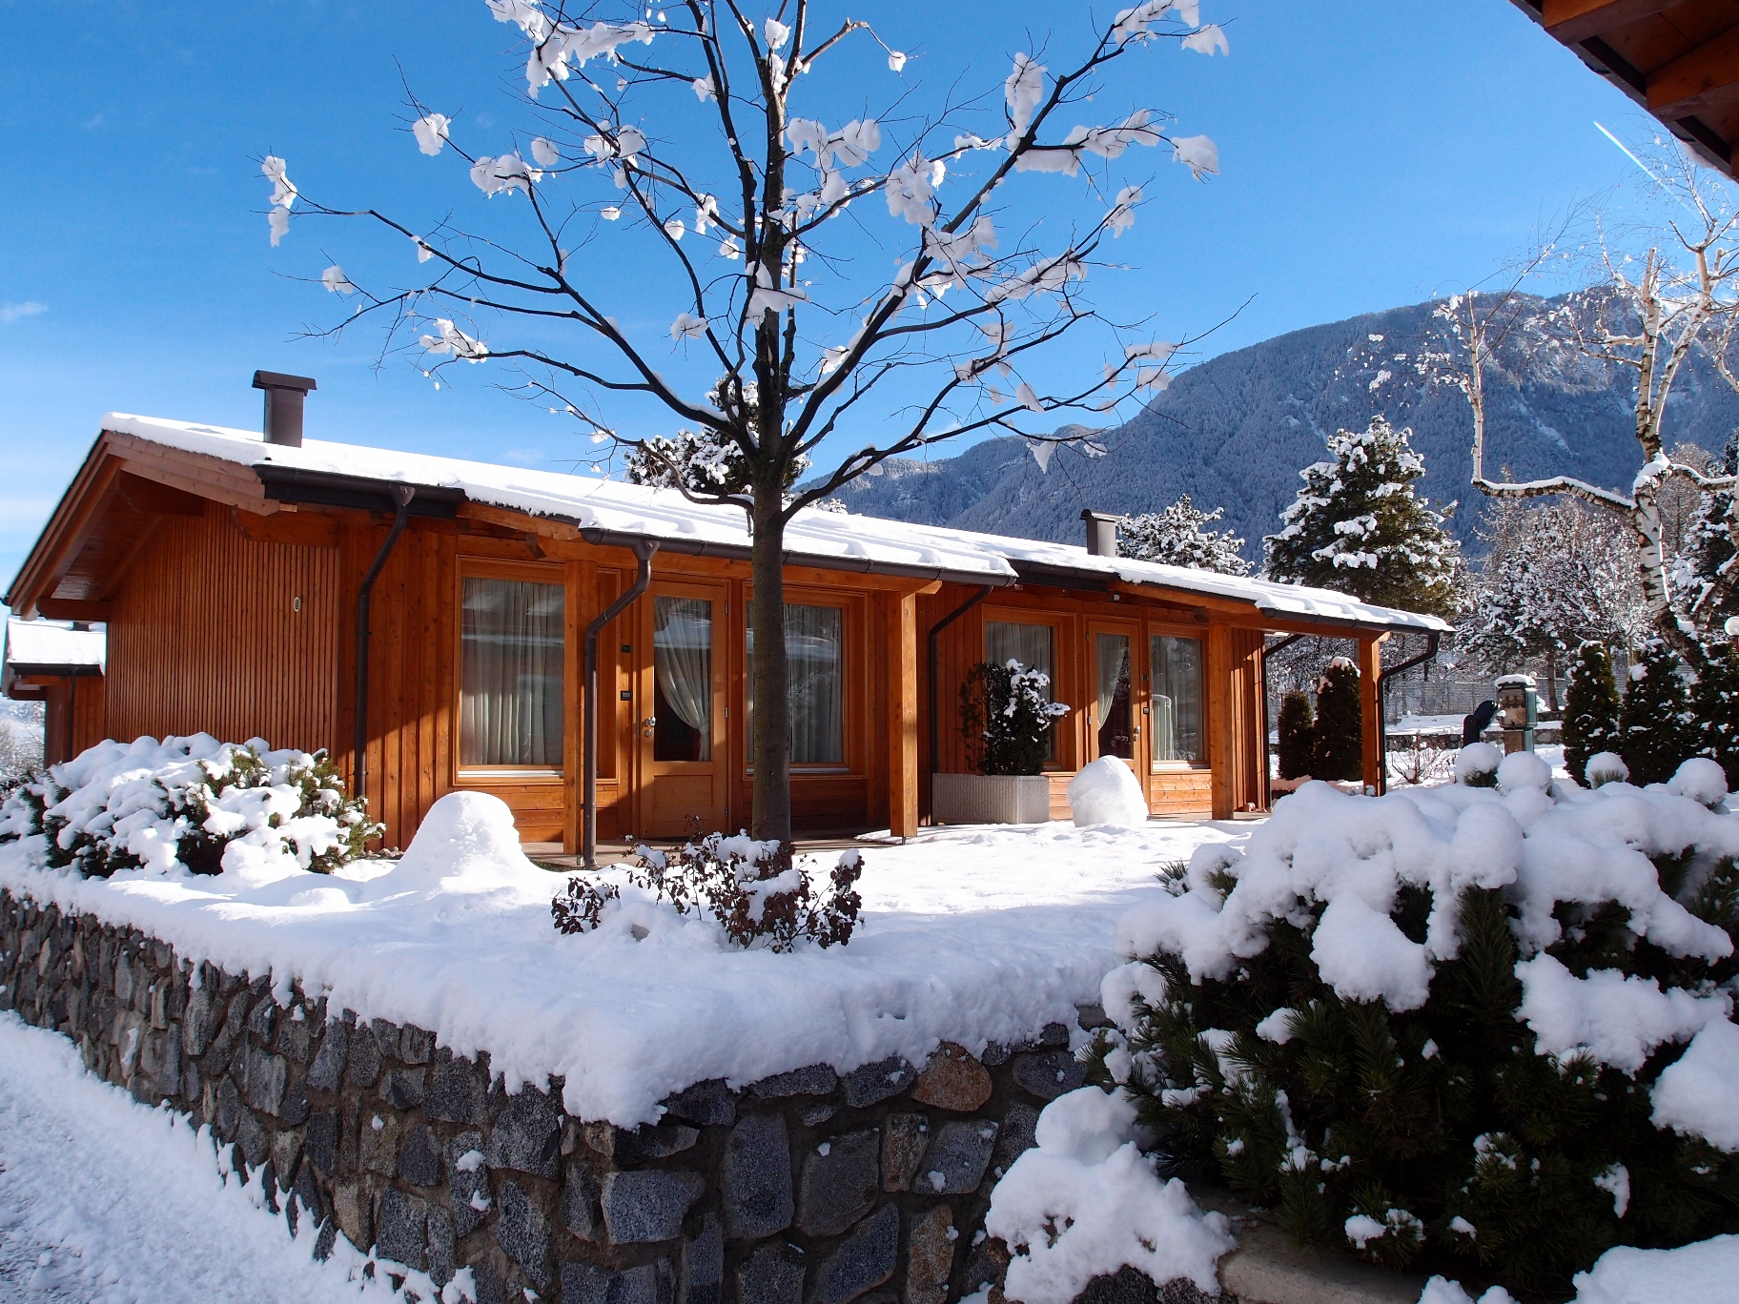
Klant: SBP Bungalowparken

Slide 3
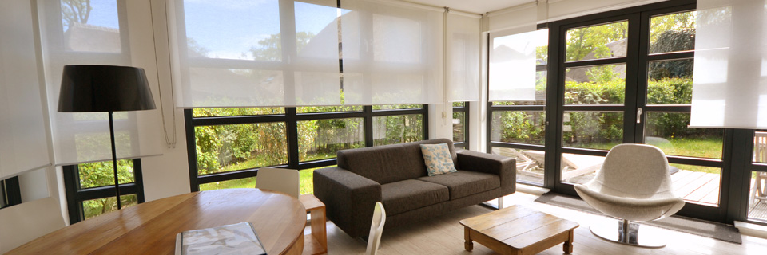
SBP Bungalowparken
Al meer dan veertig jaar is SBP onbetwist marktleider in de markt voor korte vakanties in ruim opgezette parken middenin de natuur. Als koploper in de recreatiebranche investeert het bedrijf voortdurend in vernieuwing om elk jaar een aanbod te bieden dat perfect aansluit op de wensen van haar gasten. De kwaliteitseisen van het concern zijn in alle opzichten toonaangevend in de recreatiebranche.
“Jij geniet, wij doen de rest”

Slide 4
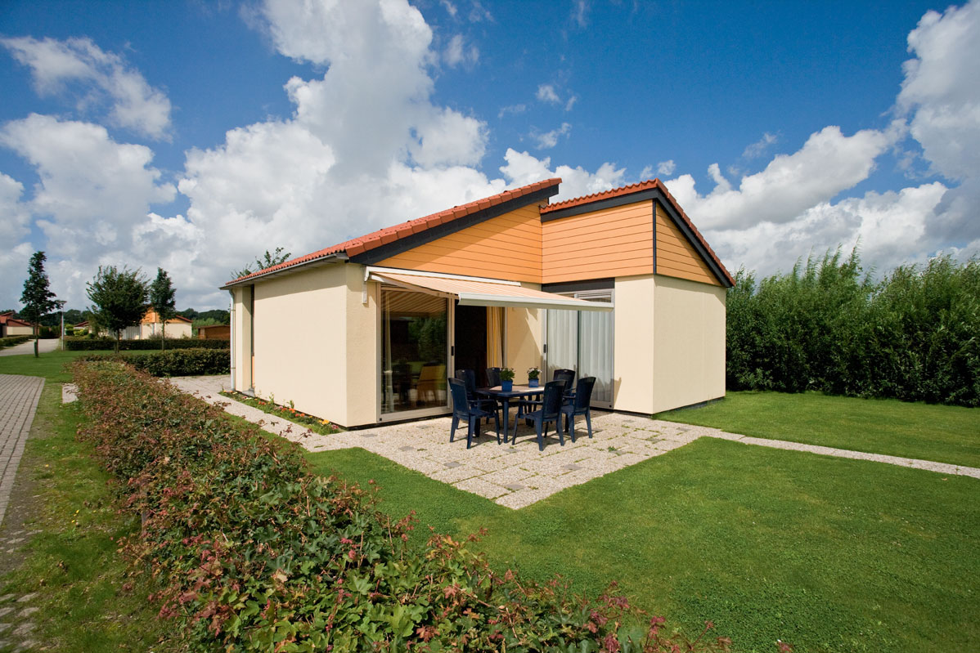
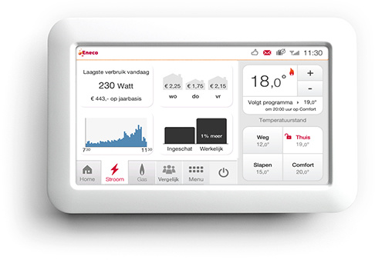
SMART CV
=
+

Slide 5

Business case
Doel:
Dat de bezoeker/villahuurder het gemak en het luxe gevoel ervaart om de bungalow temperatuur te bekijken en in te stellen op een aangename temperatuur via een internet web-applicatie.
Verlagen energiekosten.
De villaeigenaar de CV ketel status en stookkosten e.d. kan bekijken en in een historisch overzicht kan plotten.

Slide 6
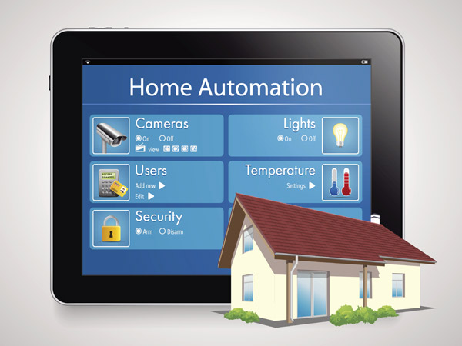
Alternatief : Aanschaffen systeem van een energieboer
Kosten voor ontwikkeling bij CGI zijn goedkoper
Flexibiliteit om later meer domotica te koppelen.

Slide 7
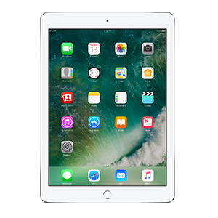
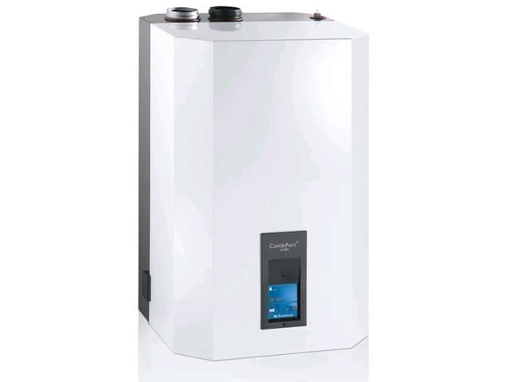

Systeem ontwerp
Notes:
The students will try to create the system as shown in the picture.
A web application will be created in the cloud (or on a local machine depending on the amount of time available).
Users can access the webapp using there own devices. The CV itself will actively talk with the webapp to receive commands and to post its status.

Slide 8

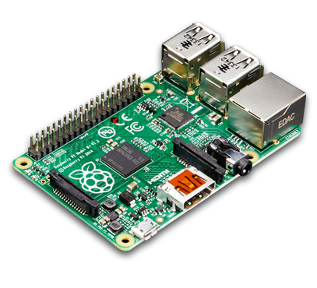
Simulator voor CV ketel
Notes:
As we don’t buy x amount of CVs we will instead use a raspberri pi to simulate a cv. There is also a simulator which can run locally on the students laptop.

Slide 9
Component overzicht
CV Simulator
Web applicatie voor klanten SBP
Kant-en-Klaar
TCP/IP
CV OS
Web applicatie voor medewerkers SBP
HTTP REST JSON
Back-end
Raspberry PI/Windows emulatie
Cloud
Notes:
In the pi a CV simulator is running. The students will need to build a CV operating system which is able to communicate to the cv simulator using tcp/ip (The interface documentation will be provided to the students). The CV OS will need to communicate to the Azure cloud using http rest json. This interface will be documented by the students. It is not allowed to have a bi directional connection. This is also shown in the picture.
The students will need to create two different webapps. One for the customer and one for the client to manage the system.
Which functionality will be delivered at the end of the use case is unknown as this depends highly on the individual students in the masterclass.

Slide 10
Component overzicht
Simulator: wordt geleverd door SBP en simuleert de bewegingssensor, deursensor, CV ketel brander, waterpomp.
OS:
Verzorgt het verwerken van ingevoerde temperatuur programma (08:00-12:00 22º ).
Communiceert verbruik en sensor informatie naar backend systeem
Backend systeem:
Invoer temperatuur programma
Overzicht huidige toestand door klant SBP
Totaal overzicht over alle installatie door beheerder SBP

Slide 11
Project tijdslijnen

